Slide 1
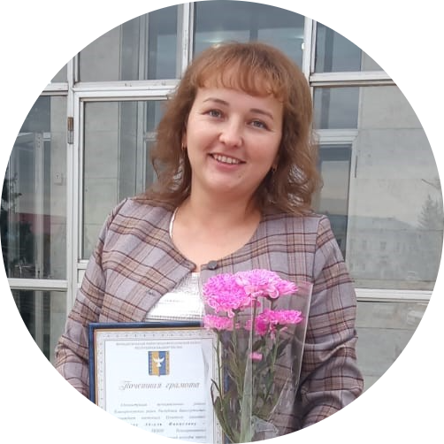
Час наставничества
Реализация системы наставничества в колледже по модели "педагог-педагог"
Исхакова Айгуль Фанисовна
ГБПОУ Кушнаренковский многопрофильный профессиональный колледж имени Д.Б.Мурзина

Slide 2
Исхакова Айгуль Фанисовна
Образование
ГОУ ВПО Бирская государственная социально-педагогическая академия – 2010г. Русский язык и литература. Английский язык. Учитель русского языка и литературы. Английского языка.
Магистратура - ФГБОУ ВО БГУ - 2017г.Филология. Профиль «Русская литература».

Slide 3
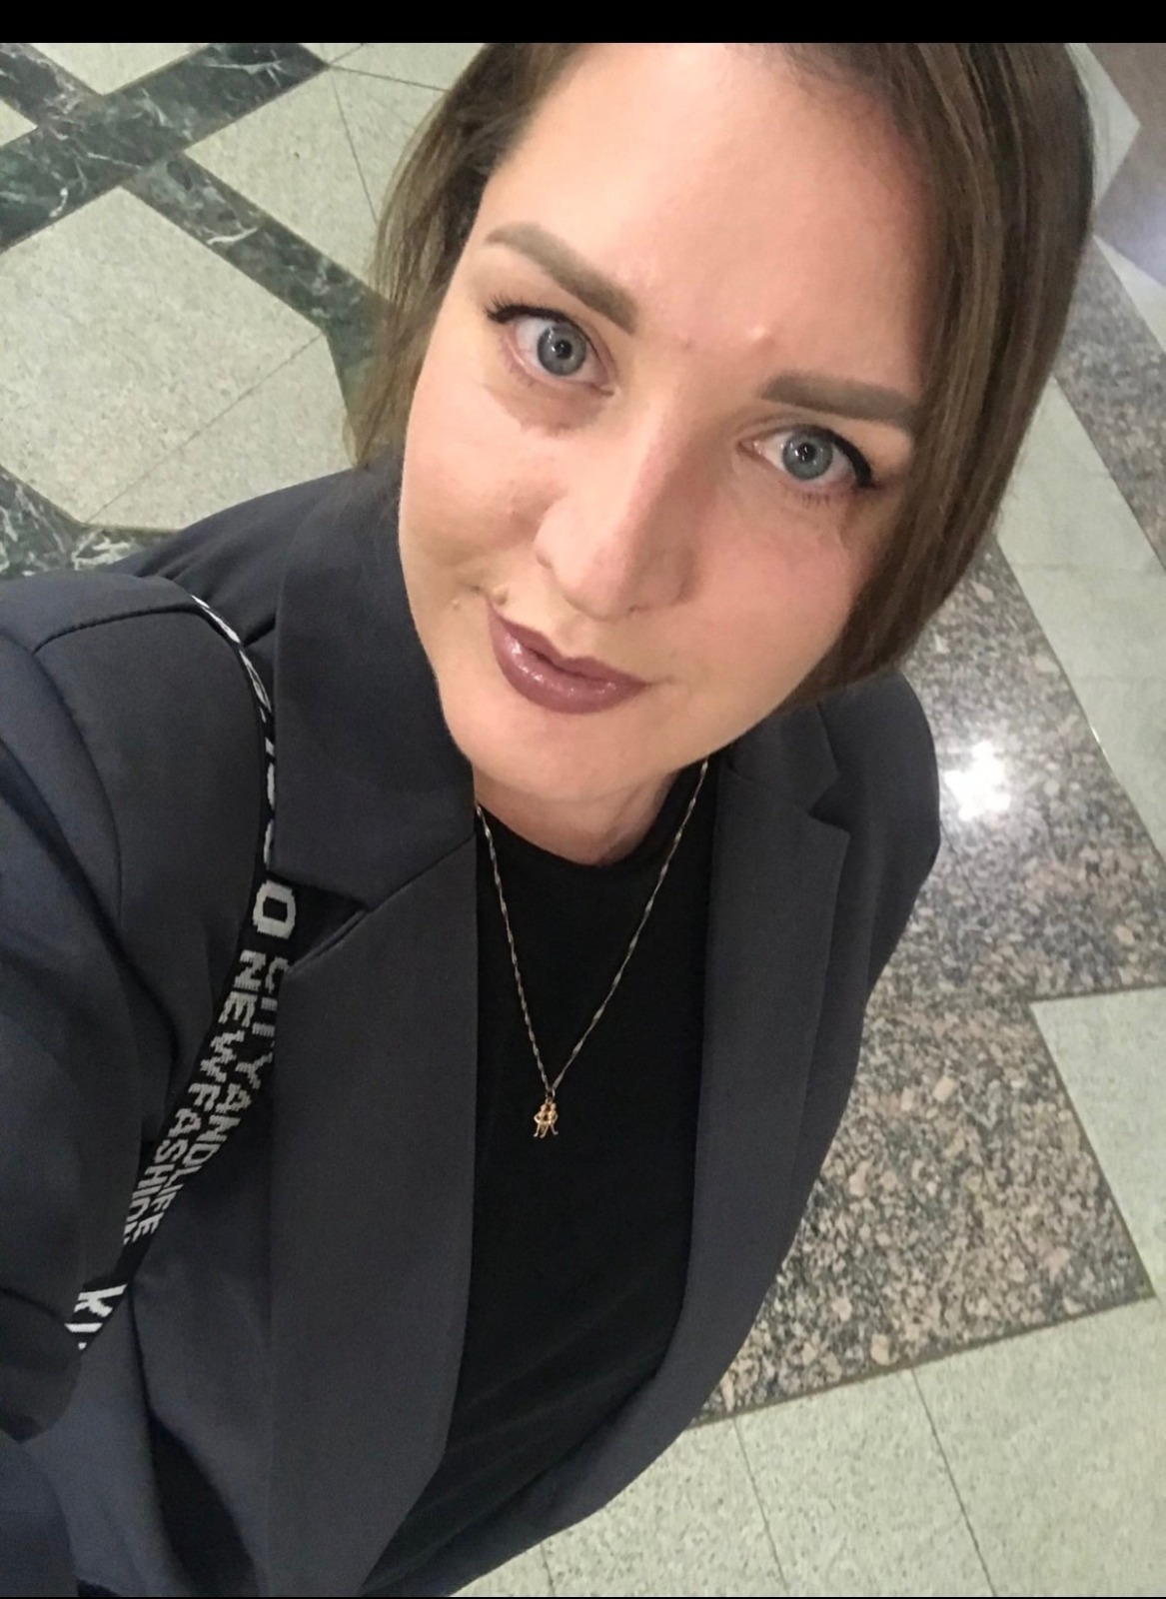
Гибадуллина
Гульшат Фидратовна
Образование
ФГБОУ ВО Оренбургский государственный университет. Специальность бухгалтерский учет, анализ, аудит.2010 г.
ФГБОУ ВО Уфимский университет науки и технологий . Специальность Юриспруденция. 2023 г.
Магистратура – БГПУ им.М.Акмуллы, экономика социальной сферы. 2025

Slide 4
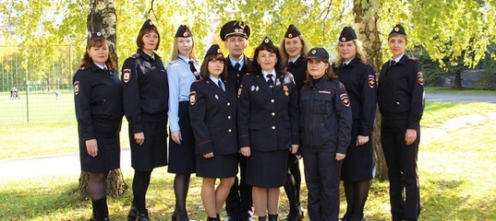
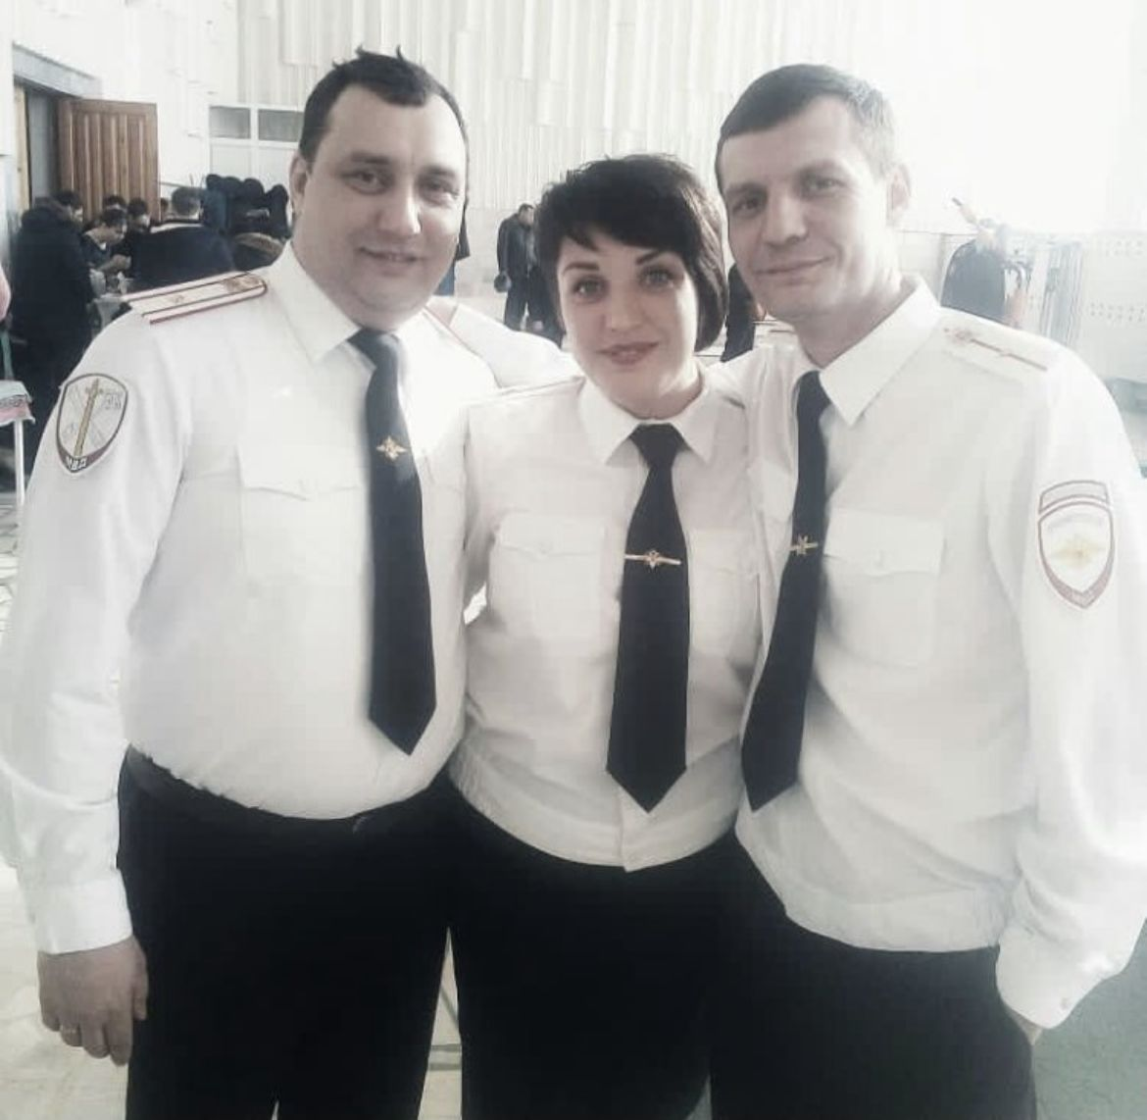
Гибадуллина Гульшат Фидратовна
2015-2023 гг.
ОМВД России по Кушнаренковскому району, инспектор по делам несовершеннолетних в звании старший лейтенант полиции
2024-по настоящее время
преподаватель дисциплин «Уголовное право», «Административное право»,
«Психология общения», куратор 203 группы специальности «Правоохранительная деятельность»

Slide 5
актуальность
привлечение молодого специалиста, не имеющего опыта педагогической деятельности
успешная реализация программ в соответствии с требованиями ФГОС
повышение престижа наставничества в КМПК имени Д.Б.Мурзина
оказание молодому педагогу методической помощи в повышении и совершенствовании методического уровня профессиональной деятельности;
содействие формированию индивидуального стиля в педагогической деятельности молодого педагога;
развитие у педагога потребности и мотивации в непрерывном самообразовании и профессиональном совершенствовании.
задачи
Исхакова А.Ф.
Notes:
© Copyright Showeet.com – Creative & Free PowerPoint Templates

Slide 6
Не игнорируйте коллектив
Будьте открытыми к коллегам.
Участвуйте в коллективных мероприятиях.
Найдите того, с кем легче общаться.
Лайфхак
Исхакова А.Ф.

Slide 7
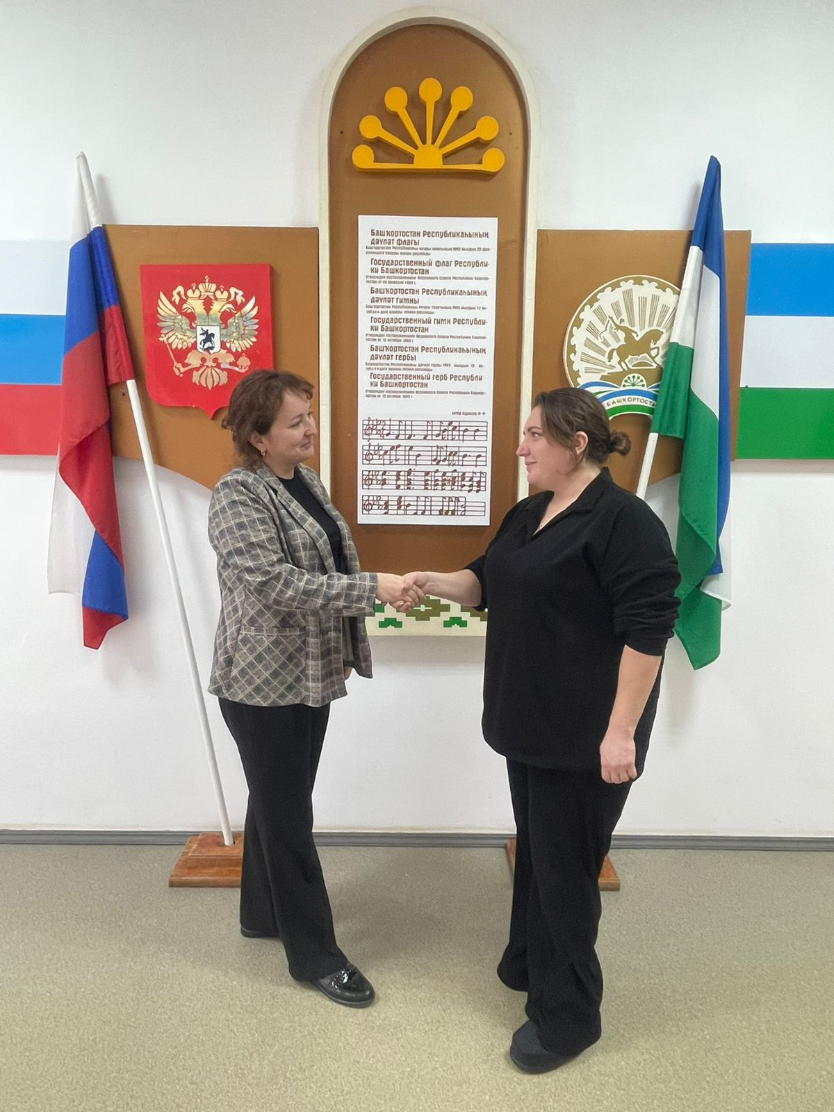
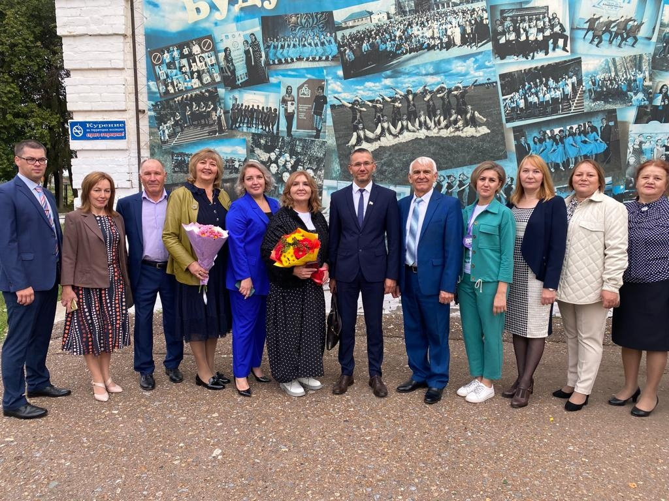
Установление контактов с коллегами и администрацией
Актуальность
важно установить связи с коллегами и завоевать доверие в рабочем коллективе
Новые идеи
Новые подходы
Знание внутриколледжных
правил
Исхакова А.Ф.

Slide 8
Не ставьте крест на сложных учениках
Хулиганы тоже заслуживают заботы.
Не насмехайтесь над неудачами.
Ищите за что хвалить, а не ругать.
Исхакова А.Ф.

Slide 9
Добрый совет дороже денег
Слушайте советы и замечания.
Комментарии могут быть резкими, но полезными.
Подстраивайте выслушанное под себя.
Лайфхак
Исхакова А.Ф.

Slide 10
Совершенствование уровня профессионального мастерства
Актуальность
диагностика затруднений молодого специалиста,
определение уровня компетентности, оказание помощи с целью профессионального роста наставляемого
Рефлексия – путь к профессиональному росту
Умение принимать собственное осознанное решение
Не впадайте в панику.
Займите студентов для избежания шума.
Потратьте время на поиск интересных заданий.
Лайфхак
Исхакова А.Ф.

Slide 11
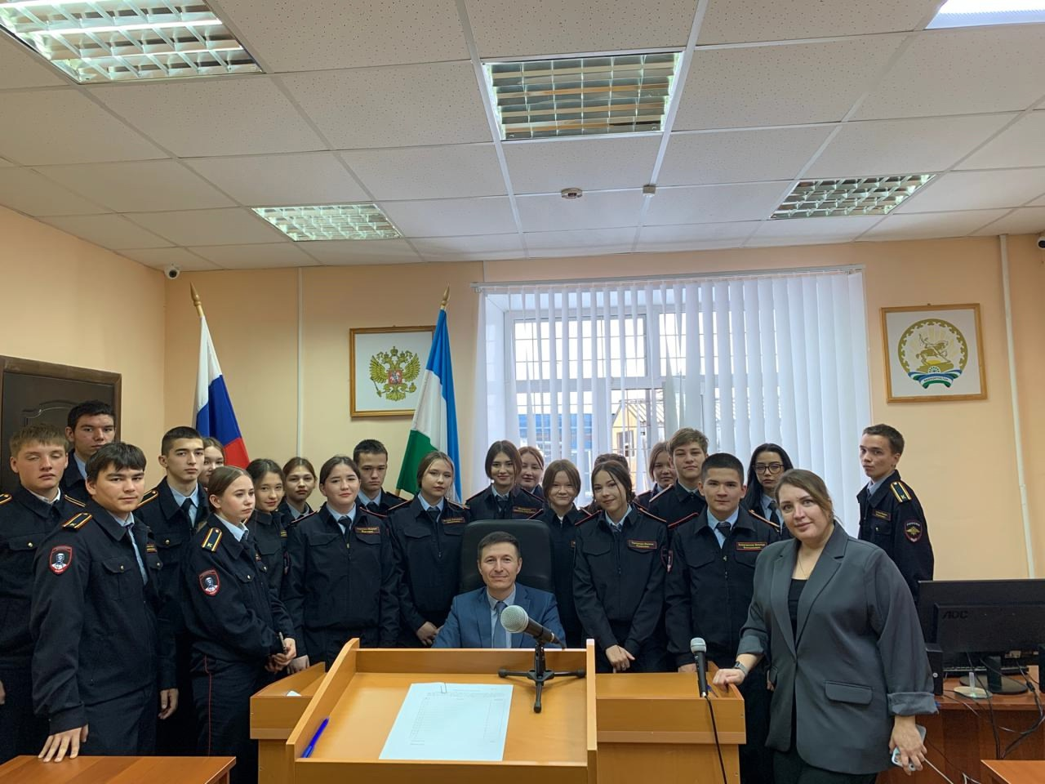
Выбор образовательных технологий
Актуальность
Риск потери управляемости образовательным процессом
Деловая игра по теме «Снятие отпечатков пальцев»
Мастер-класс от специалиста для студентов специальности «Правоохранительная деятельность
Формирование конкретных профессиональных и общих компетенций
Специфика дисциплины
Решение определённой образовательной задачи на определенном этапе обучения
Лайфхак
Исхакова А.Ф.

Slide 12
Не попадайте в ловушку сравнения
Не сравнивайте себя с другими преподавателями.
Будьте терпеливы к себе.
Принимайте ошибки за опыт.
Исхакова А.Ф.

Slide 13
Шагайте в ногу со временем
Технологии – огромная часть нашей жизни.
Онлайн-платформы являются прекрасными помощниками для преподавателей.
Технологии помогут разнообразить обучение и занятия.
Лайфхак
Исхакова А.Ф.

Slide 14
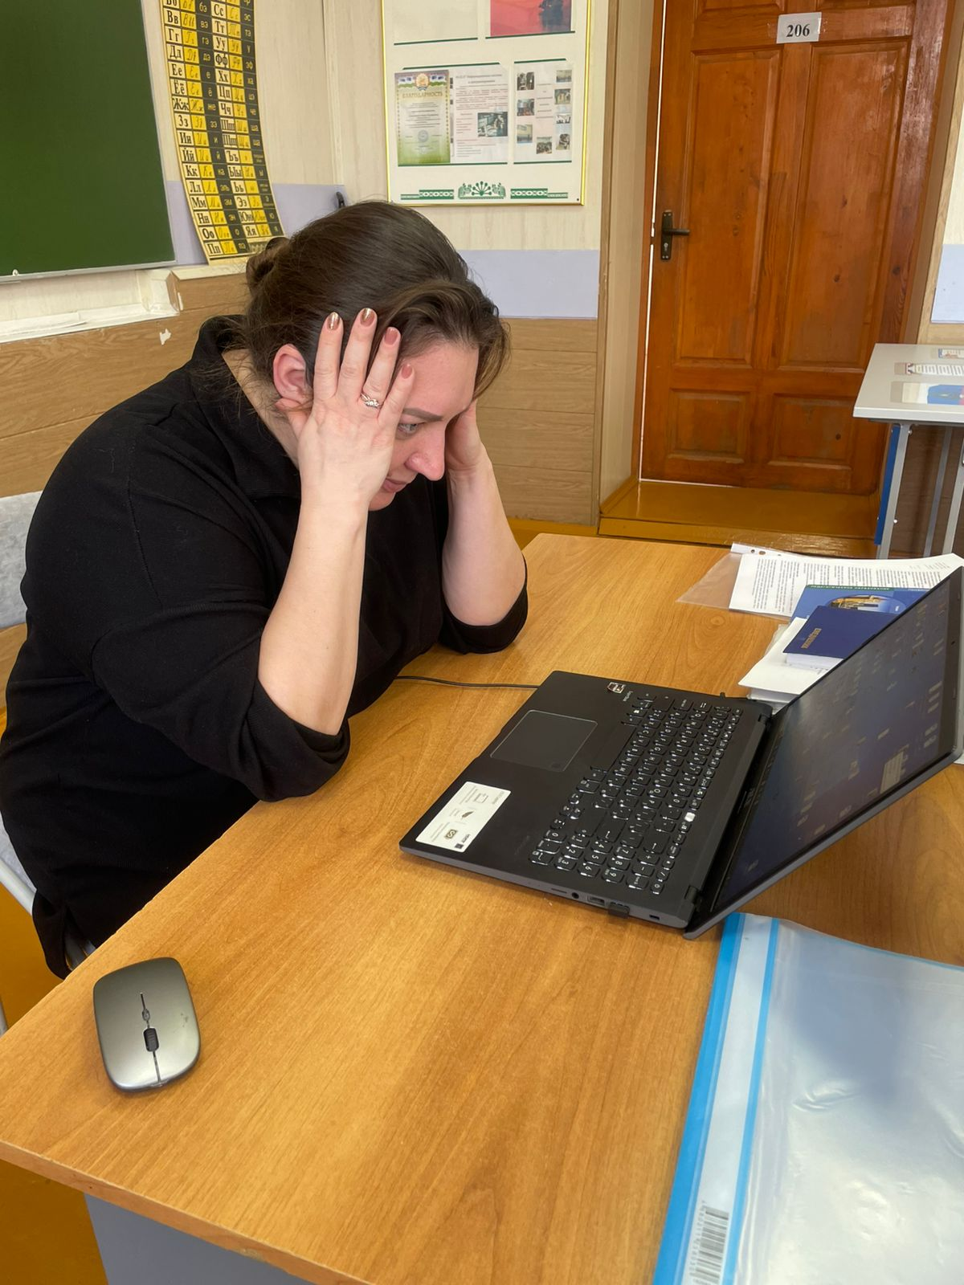
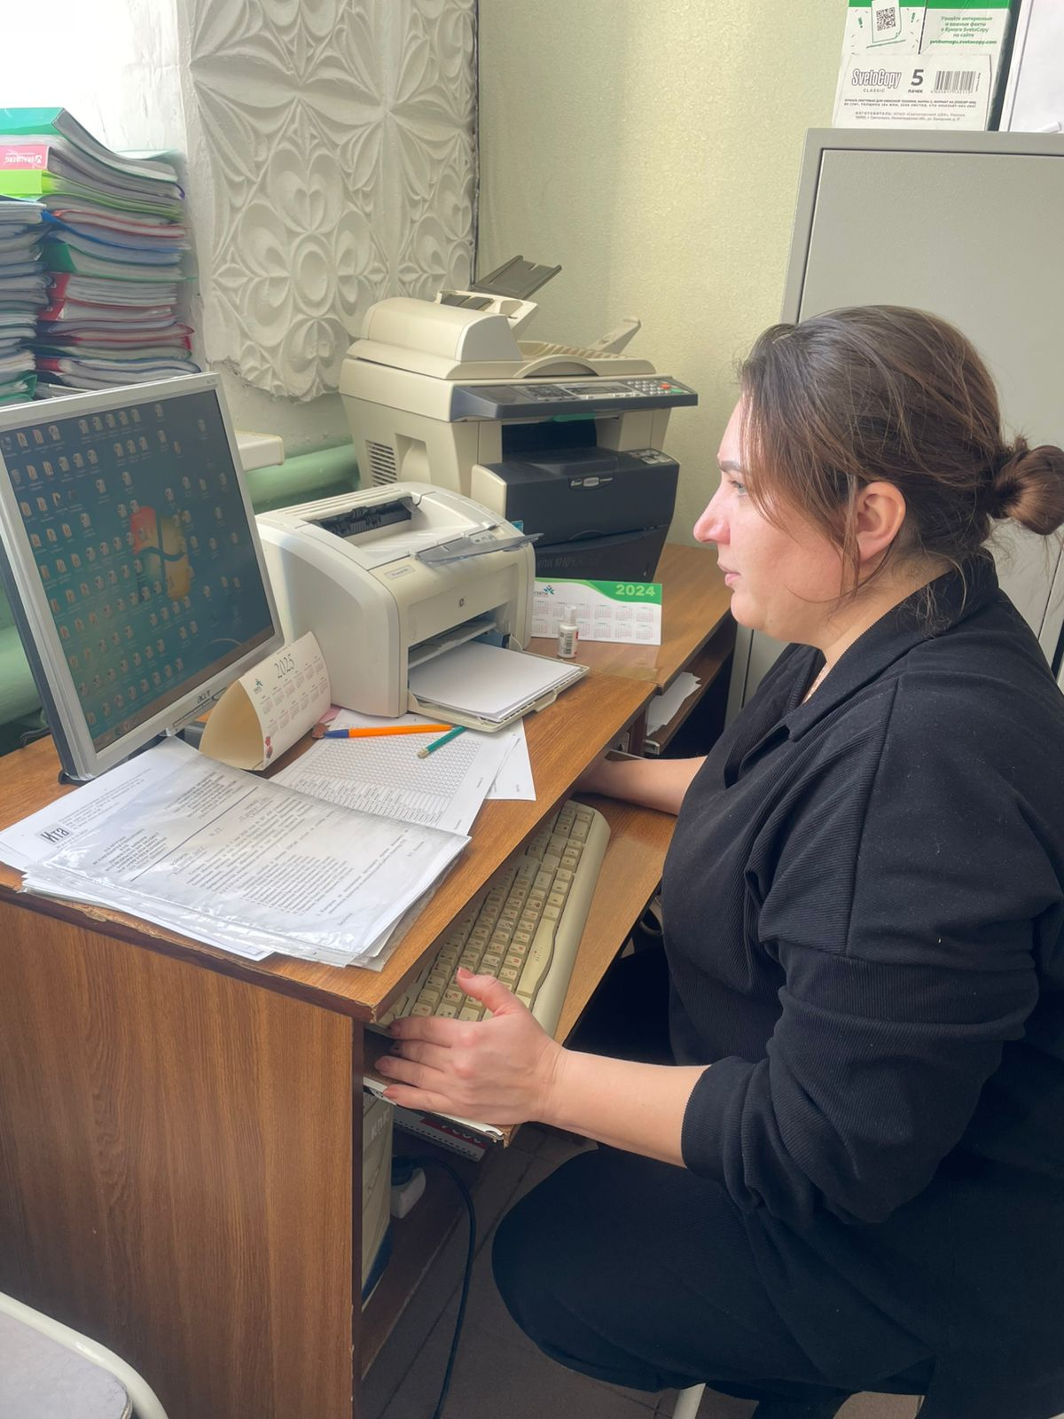
Постоянное самообразование
Актуальность
Необходимость ориентирования в потоке информации
Адаптация к современным условиям
Сохранение конкурентоспособности в коллективе
Демонстрация собственного педагогического опыта (публикация)
Учеба в магистратуре БГПУ им. М.Акмуллы по специальности «Экономика социальной сферы»
Успешное прохождение аттестации на первую категорию (январь 2025г.)
Лайфхак
Исхакова А.Ф.

Slide 15
Реализация системы наставничества в колледже по модели "педагог-педагог"
II Региональная научно-практическая конференция
«Наставничество как инструмент решения приоритетных задач в области образования».
Исхакова Айгуль Фанисовна
ГБПОУ Кушнаренковский многопрофильный профессиональный колледж имени Д.Б.Мурзина

